Slide 1

México:
Reporte de temas fitosanitarios
Mexico:
Phytosanitary Issues Report
M.B. Francisco Ramírez y Ramírez
Director General de Sanidad Vegetal
21 de octubre de 2025

Slide 2
Contenido / Contents
Cancro bacteriano de los cítricos / Citrus Bacterial canker
  2. Programa Binacional para la erradicación de plagas del algodonero / Binational Program for the Eradication of Cotton Pests
  3. Intercambio comercial / Trade Exchange
  4. Certificación electrónica (ePhyto) / Electronic certification (ePhyto)
  5. Exportación de esquejes de Pelargonium spp. de México a Canadá /
  Export of Pelargonium spp. cuttings from Mexico to the United States and Canada

Slide 3
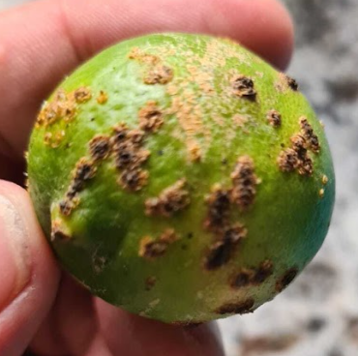
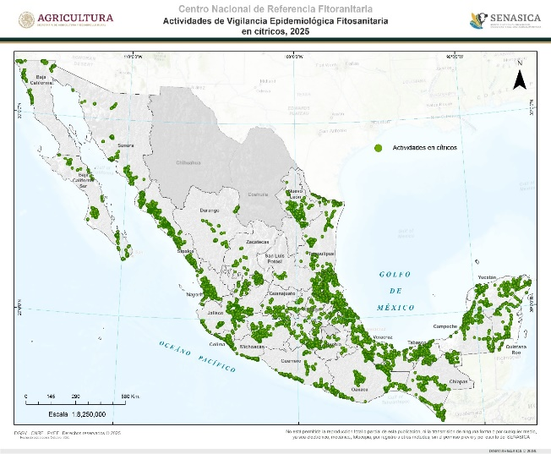
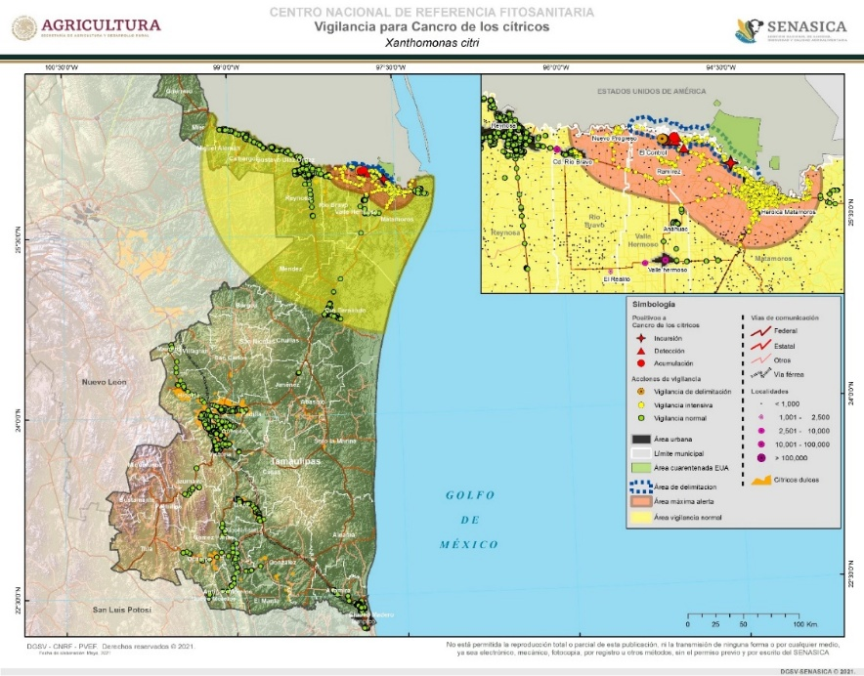
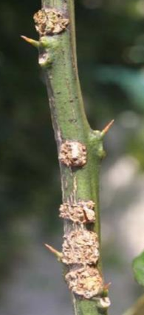
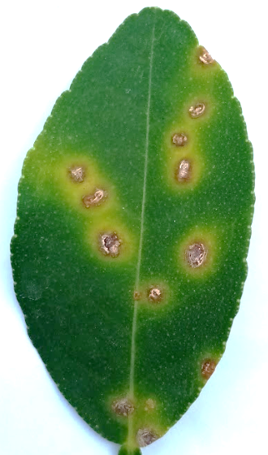
Cancro bacteriano de los cítricos /
Citrus bacterial canker
Vigilancia en 28 entidades federativas: áreas de cultivo, traspatios y viveros, priorizando regiones transfronterizas o cercanas a sitios con presencia / Surveillance in 28 Federal Entities: crop areas, backyards, and nurseries, prioritizing border regions or areas near sites with known presence.

Slide 4
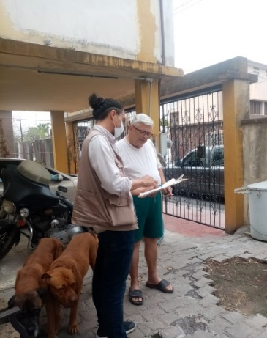
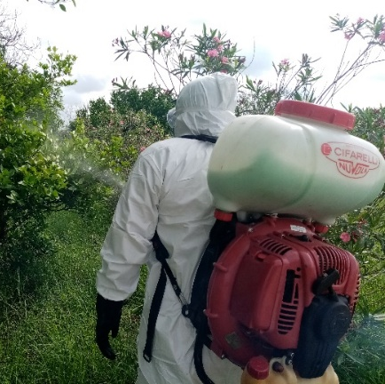
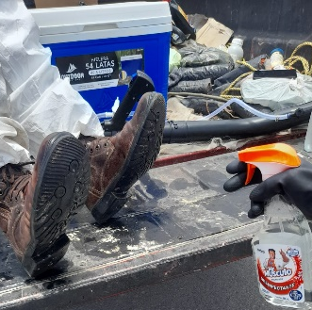
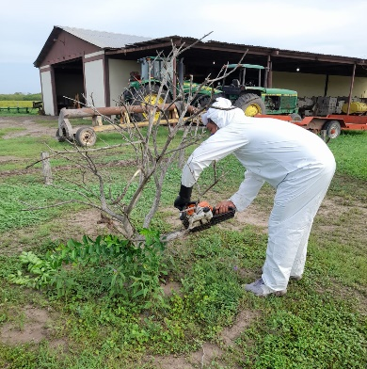
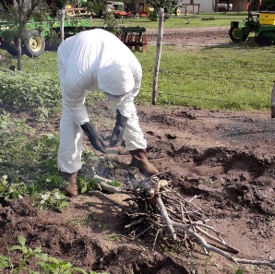
1. Acciones implementadas / Actions implemented
APLICACIÓN DE SULFATO DE COBRE / APPLICATION OF COPPER SULFATE
INCINERACIÓN DE MATERIAL VEGETAL PODADO / INCINERATION OF PRUNED PLANT MATERIAL
MEDIDAS PROFILÁCTICAS / PREVENTIVE MEASURES
COMUNICACIÓN DEL RIESGO / RISK COMMUNICATION
PODA / PRUNING
1
3
5
2
4
Situación actual / Current situation
Matamoros
Confinado / Confined
Reynosa
Confinado / Confined
San Fernando
Erradicado / Eradicated

Slide 5
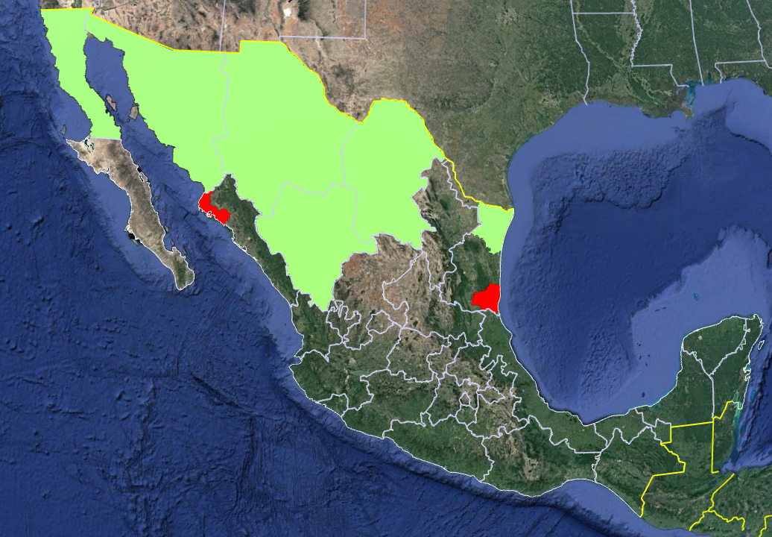
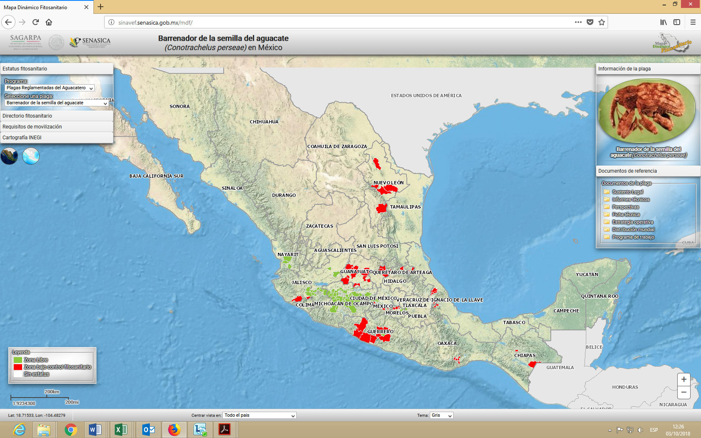
2. Programa Binacional para la erradicación de plagas del algodonero / Binational Program for the Eradication of Cotton Pests
Gusano rosado
Pink Bollworm
Trampas / Traps
0 Capturas / 0 Captures
Inspecciones / inspections
Se conservaron las zonas libres de Gusano rosado/Pink bollworm free areas were maintained
El Programa Binacional inició en 2002 en Chihuahua / Binational Eradication Program began in 2002 in Chihuahua.

Slide 6
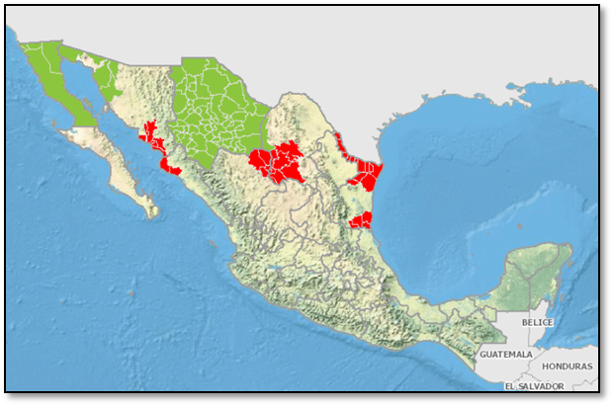
2. Programa Binacional para la erradicación de plagas del algodonero / Binational Program for the Eradication of Cotton Pests
Picudo del algodonero
Boll weevil
Trampas / Traps
93,780 Inspecciones / Inspections
0 Capturas en áreas libres
/ 0 Captures in free areas
Se conservaron las zonas libres de Picudo del algodonero
Boll weevil free areas were maintained
Se realizaron acciones para la supresión de la plaga en La Región Lagunera y norte de Tamaulipas.
Actions were carried out for the suppression of the pest in the Lagunera Region and northern Tamaulipas.
85% en zonas libres de Picudo del algodonero.
85% of the cotton crop area is free areas of Boll weevil.

Slide 7
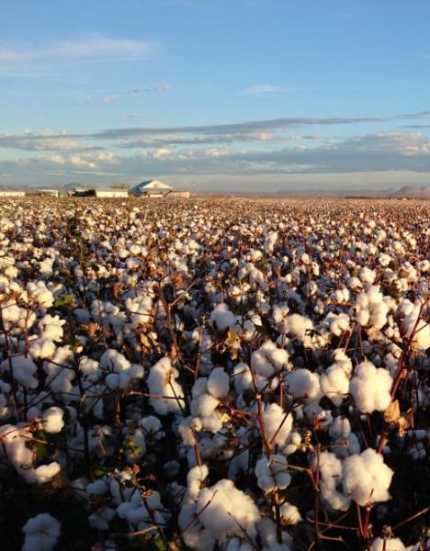
2. Logros y beneficios / Achievements and benefits
Se construyó un estatus fitosanitario a nivel regional (Norteamérica)/A phytosanitary status was built at regional level (North America)
Rendimientos más altos, además de fibra y semilla de mejor calidad/Higher yields, and better quality fiber and seed
Apertura de nuevos mercados de exportación/Opening of export markets
Reducción en el uso de plaguicidas = costos de producción más bajos/Reduction in pesticide use = lower production costs
24 años consecutivos de trabajo cooperativo, colaborativo y coordinado/
24 consecutive years of cooperative, collaborative and coordinated work

Slide 8



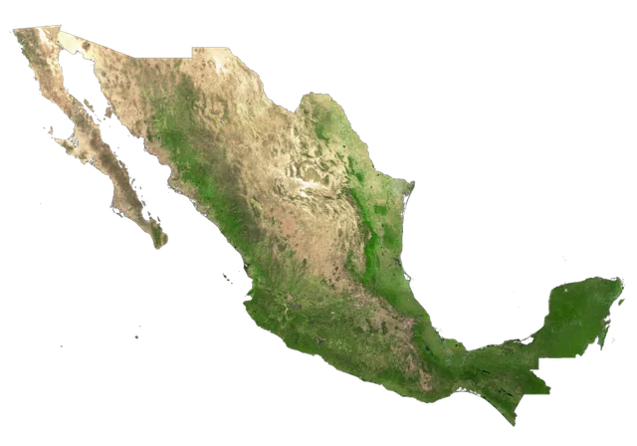


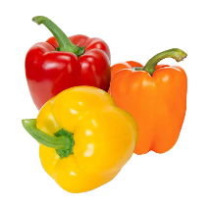
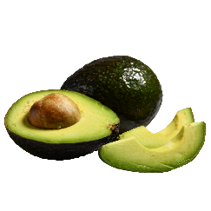

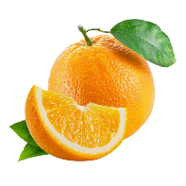
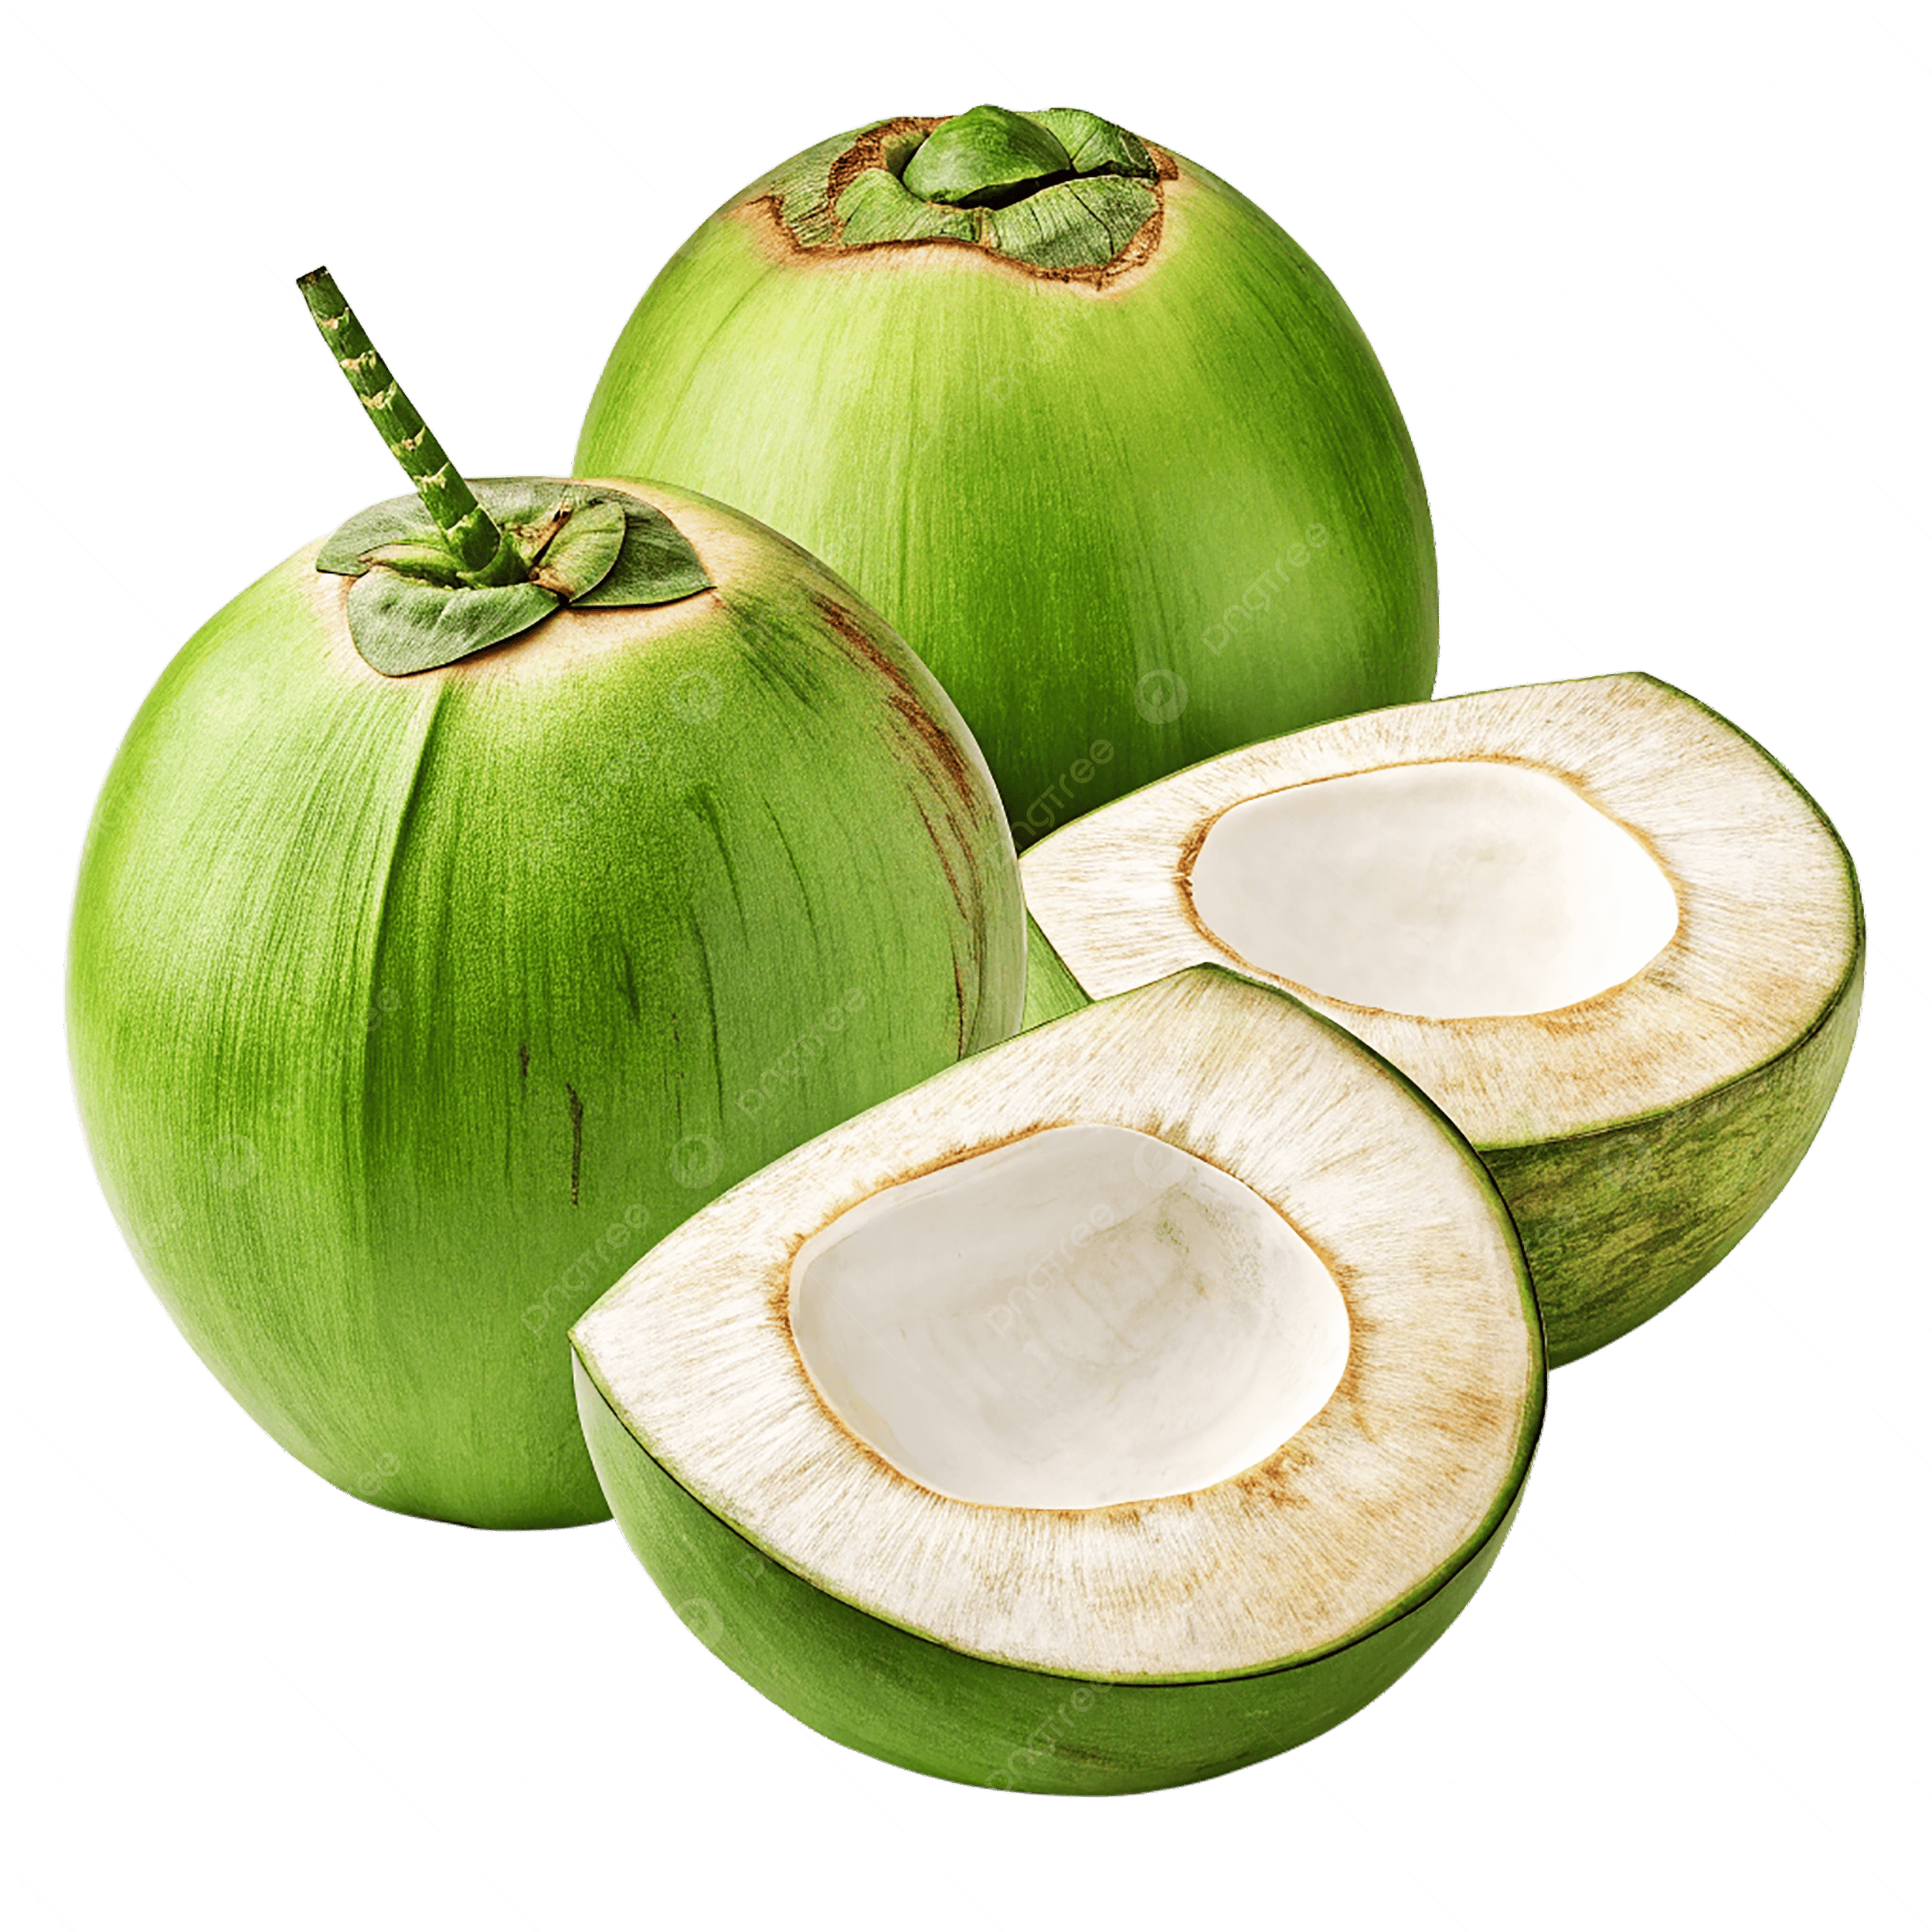
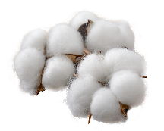

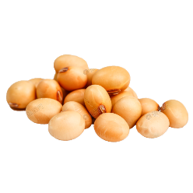




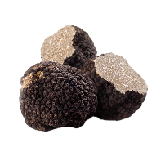

3. Intercambio comercial / Trade Exchange
NUEVOS MERCADOS DE IMPORTACIÓN Y EXPORTACIÓN / NEW IMPORT AND EXPORT MARKETS​
Exportación/Export
Importación / Import
Chile morrón a Japón / Bell Pepper to Japan
Manzana de Francia / Apple from France
Aguacate Hass a Brasil / Hass Avocado to Brazil
Naranja de Chile / Orange from Chile
Grano de soya, coco fresco con y sin cáscara de Belice / Soybean and fresh coconut from Belize
Fibra sin peinar ni cardar de algodón a Perú /Raw cotton fiber to Peru
Plantas in vitro de coco a Costa Rica / In vitro coconut plants to Costa Rica
Trufa fresca de Argentina / Fresh truffle from Argentina
8

Slide 9
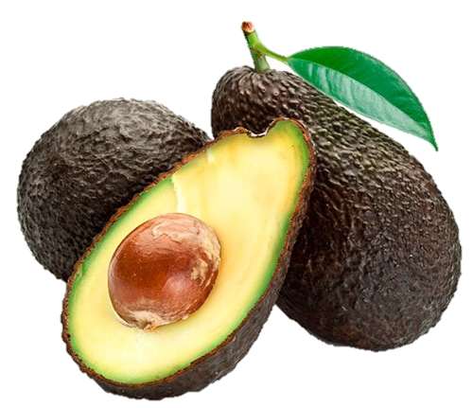
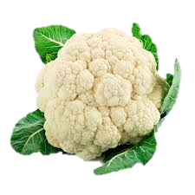

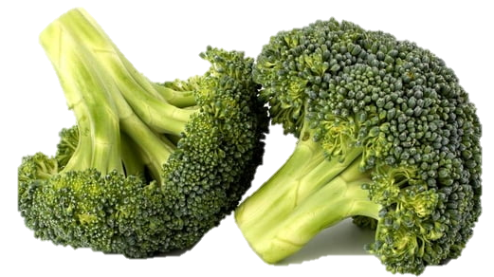
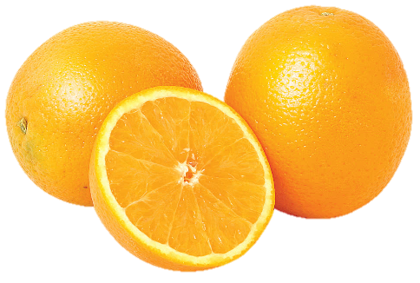
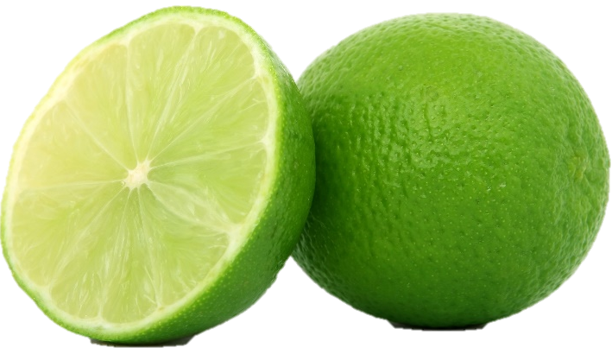
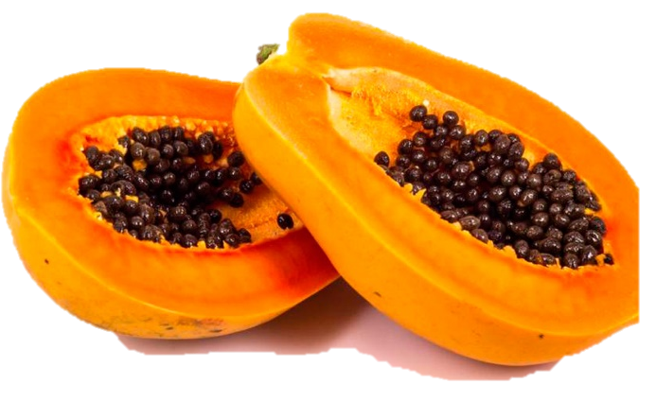
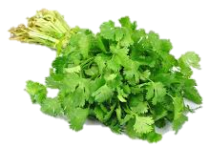

4. Certificación Electrónica (ePhyto) / Electronic Phytosanitary Certificate
17.2 %
10.7 %
2.8 %
13.2%
2.6 %
7.2 %
13.1 %
4.6 %
2.3 %
ePhytos expedidos de enero a septiembre de 2025 en México / ePhytos issued from January to September 2025 in Mexico.

Slide 10

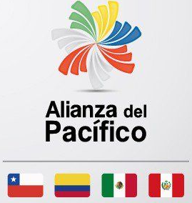



4. Certificación Electrónica (ePhyto) / Electronic Phytosanitary Certificate (ePhyto)
NAPPO
*Estados Unidos de América
*Canadá
En pruebas / En pruebas
OIRSA
ALIANZA DEL PACÍFICO
* Chile
* Colombia
* Perú
*Guatemala
*Costa Rica
*República Dominicana
*Panamá
Japón: Envíos de México / Shipments from Mexico
Argentina: Integración de mercancías forestales mexicanas / Integration of Mexican forestry goods
Brasil: Inicio de pruebas / start testing
European Union: En espera de aceptación de la firma de los ePhytos en TRACES / Pending acceptance of the ePhytos signature in TRACES.
NEGOCIACIONES

Slide 11
4. Emisión de certificados en papel y ePhyto / Issuance of paper and ePhyto certificates

Slide 12



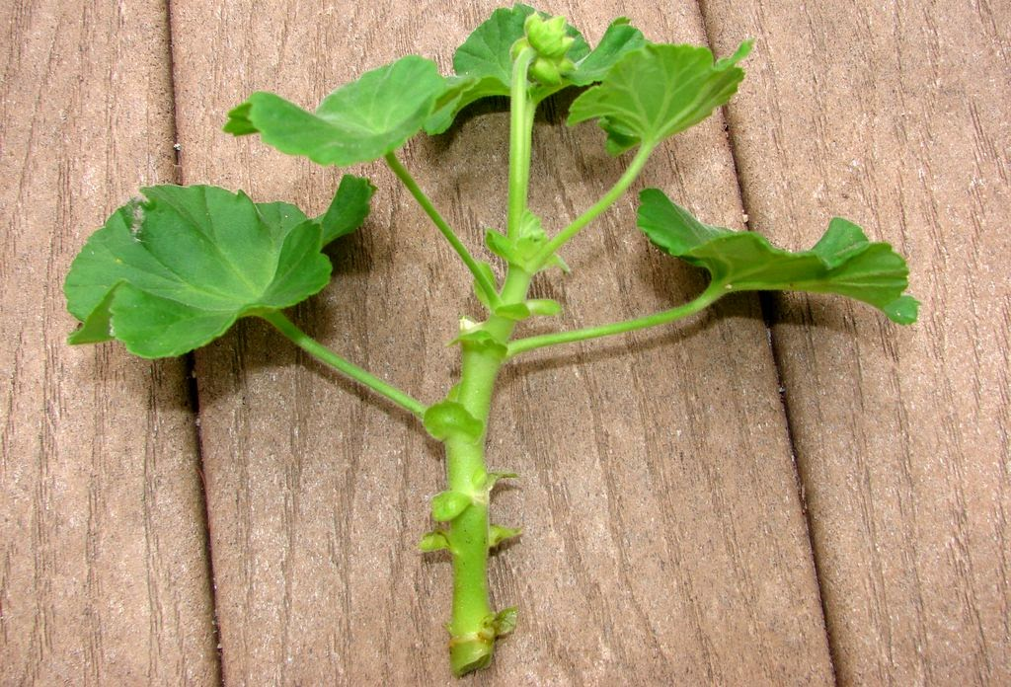
5. Exportación de esquejes de Pelargonium spp. de México a Canadá - Export of Pelargonium spp. cuttings from Mexico to the United States and Canada
México-Senasica-DGSV
Canadá-CFIA
USDA-APHIS
México solo exporta esquejes de las empresas registradas en el programa de Ralstonia solanacearum de USDA-APHIS / Mexico only exports cuttings from companies registered in the USDA-APHIS Ralstonia solanacearum program.
Es necesario un acuerdo entre países para el tema de reexportación por requisitos fitosanitarios / An agreement between countries is necessary on the issue of re-exportation for phytosanitary measures.

Slide 13
Gracias / Thank you
M. B. Francisco Ramírez y Ramírez
Director General de Sanidad Vegetal
Contacto:
Email: francisco.ramirez@senasica.gob.mx
Tel: +52 (55) 5905 1000 Ext. 51318

